Slide 1
DEVOPS
(Docker)
Zouhair OUHDID

Slide 2
DEVOPS, c’est quoi ?
Ensemble de méthodes et outils servant à automatiser les intégrations et déploiements continus.
CI/CD (continuous intergration/continuous Deployment)

Slide 3
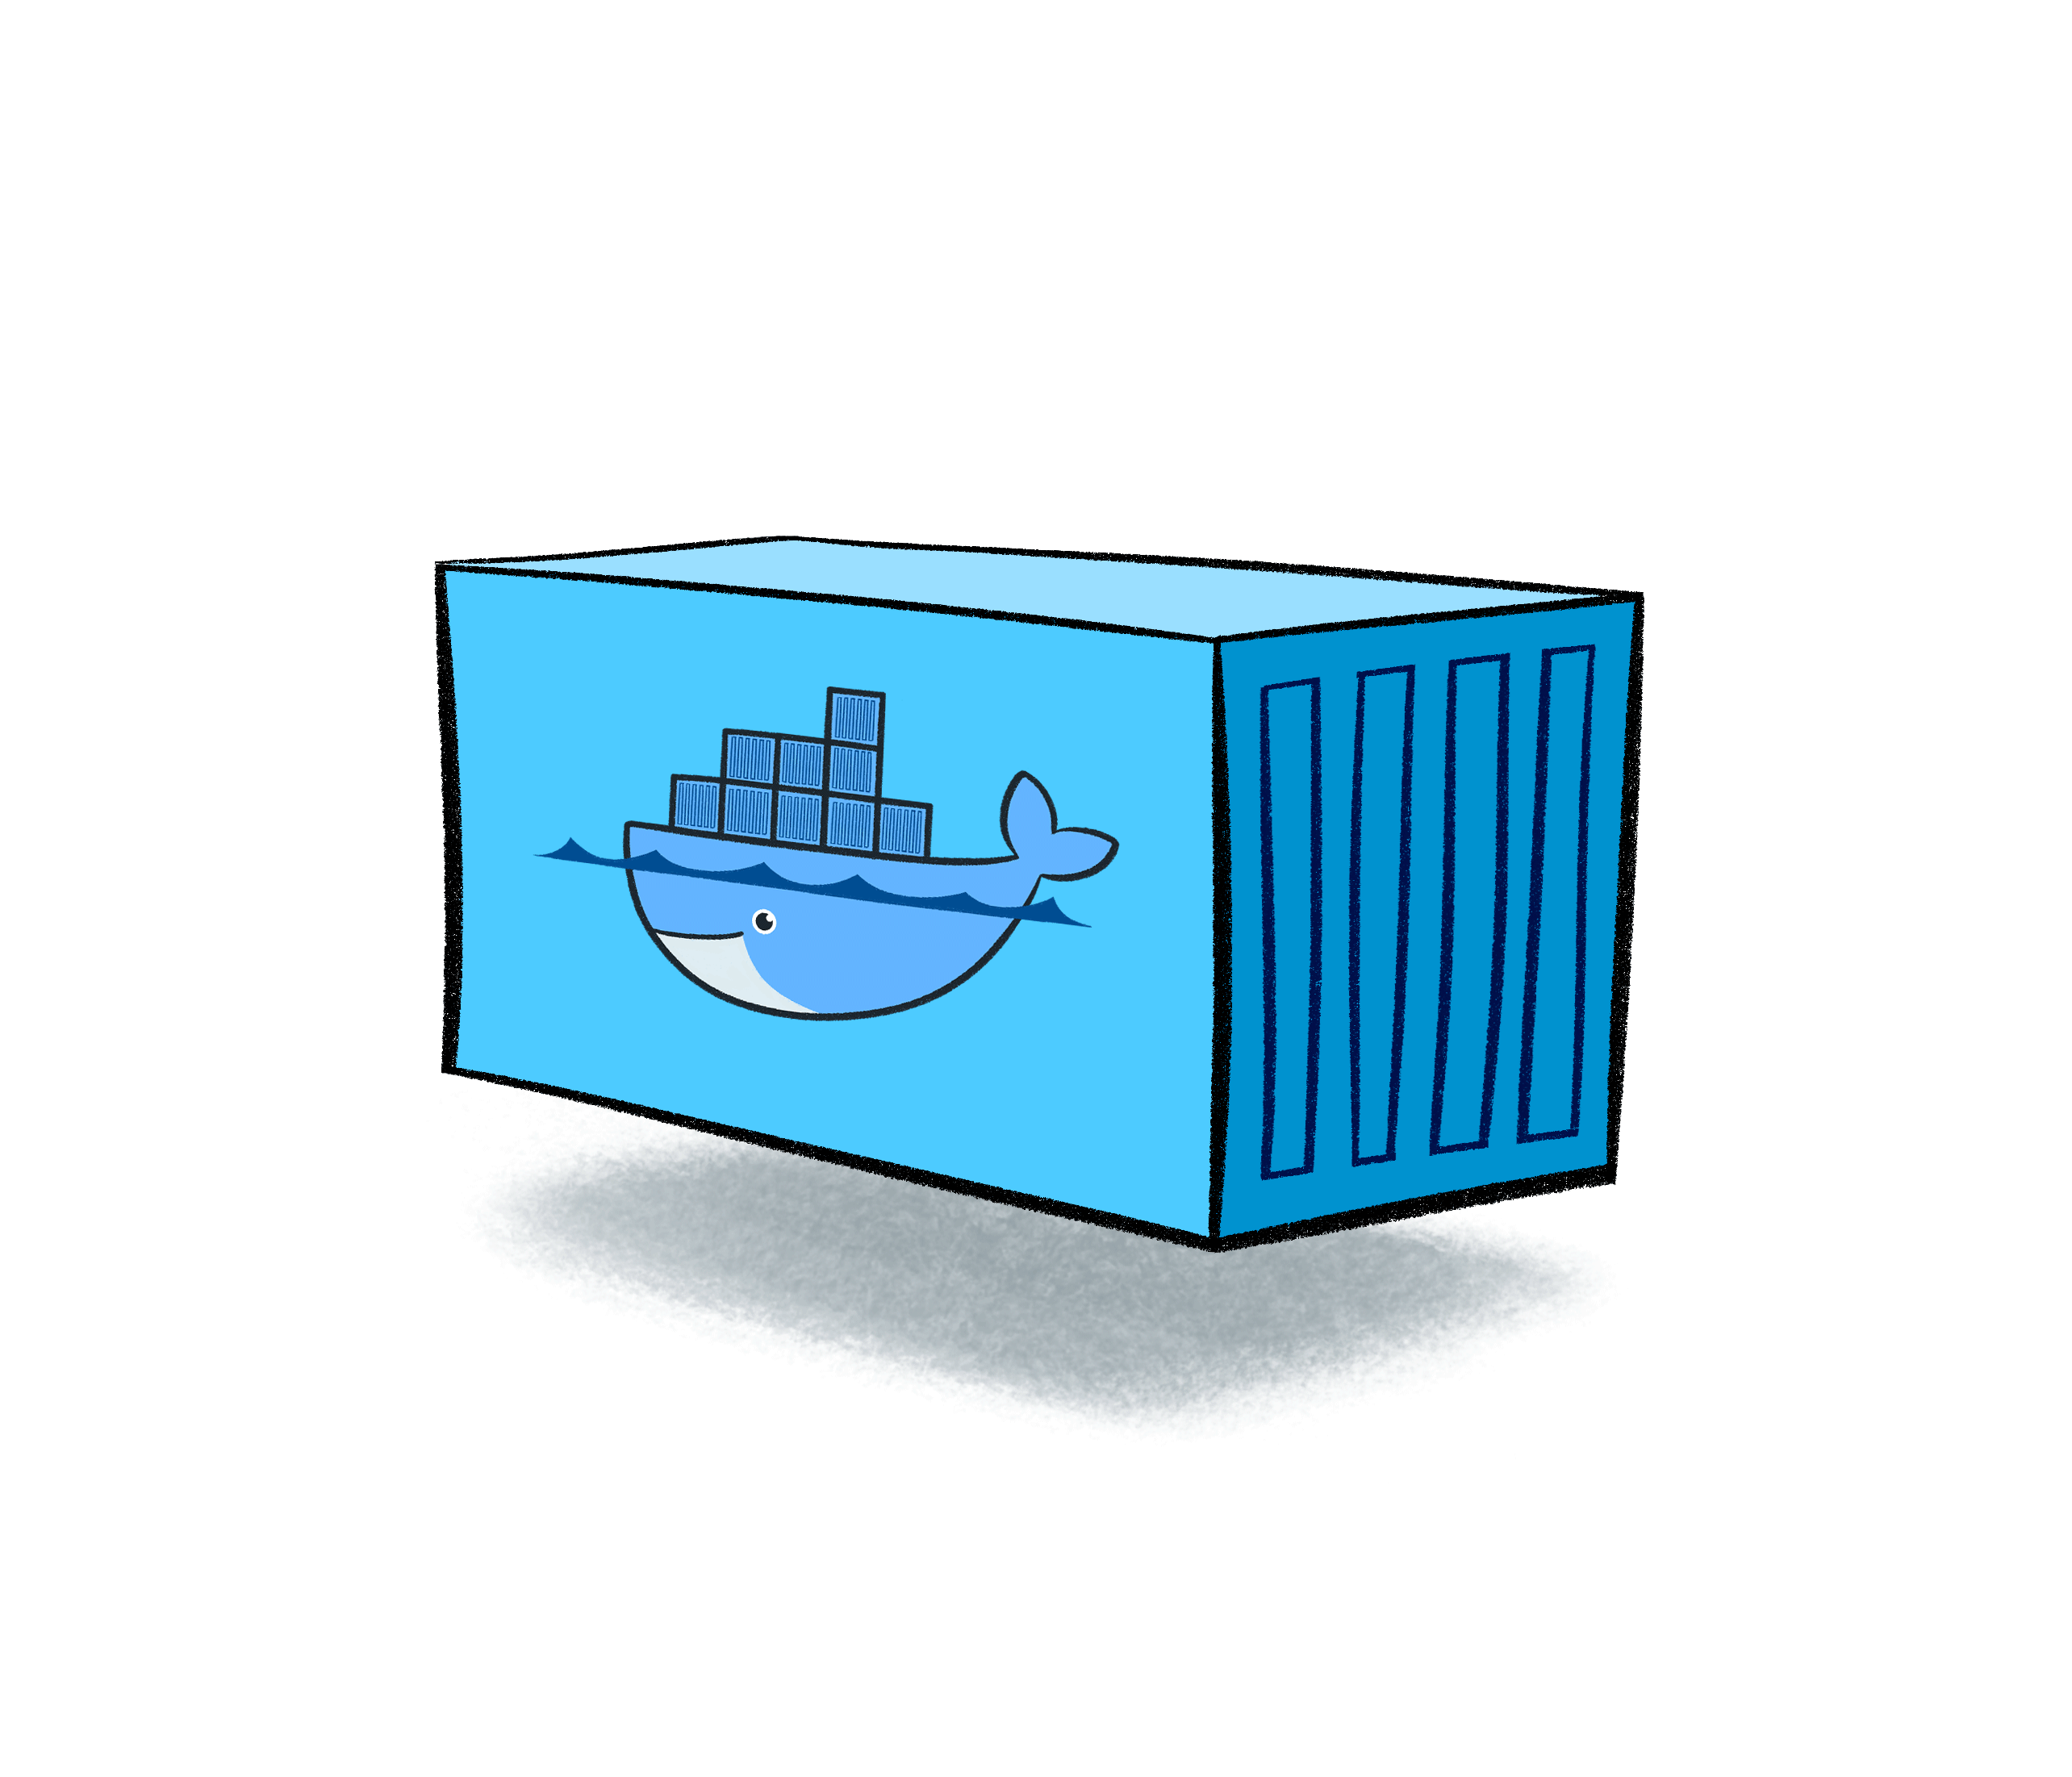





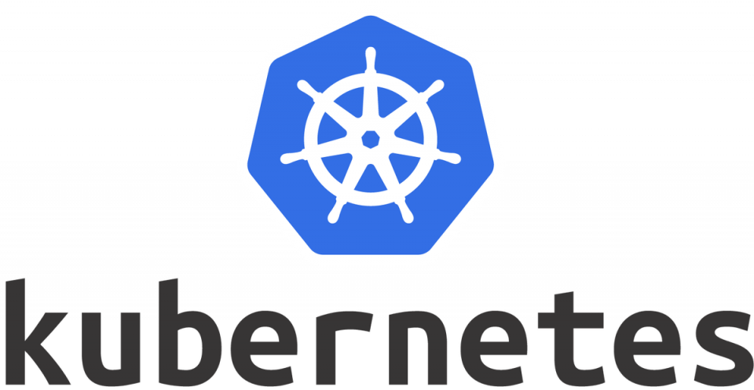
DevOps Flow Use Case
Build Test Push image
Trigger Job
Get Image and Deploy
Push CODE

Slide 4
DOCKER, qu'est-ce que c'est ?
Docker est un outil qui peut regrouper une application et ses dépendances dans un conteneur isolé, qui pourra être exécuté sur n'importe quel serveur indépendamment des infrastructures accueillantes.
Un conteneur(container) est par principe léger, Il n’embarque pas d’OS (il fait appel directement à l’OS de la machine hôte.
Avec la technologie DOCKER, vous pouvez traiter les conteneurs comme des machines virtuelles très légères et modulaires

Slide 5
Pourquoi utiliser les CONTENEURS ?
Bugs/erreurs du code quand transmis vers environnements différents.
Un conteneur regroupe le code de l’application avec ses dépendances nécessaires à son exécution (runtime, librairies…)
Ce package est donc autonome et devient portable, capable de fonctionner sur n'importe quelle plate-forme ou cloud, sans problèmes.

Slide 6
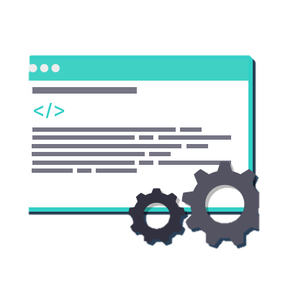




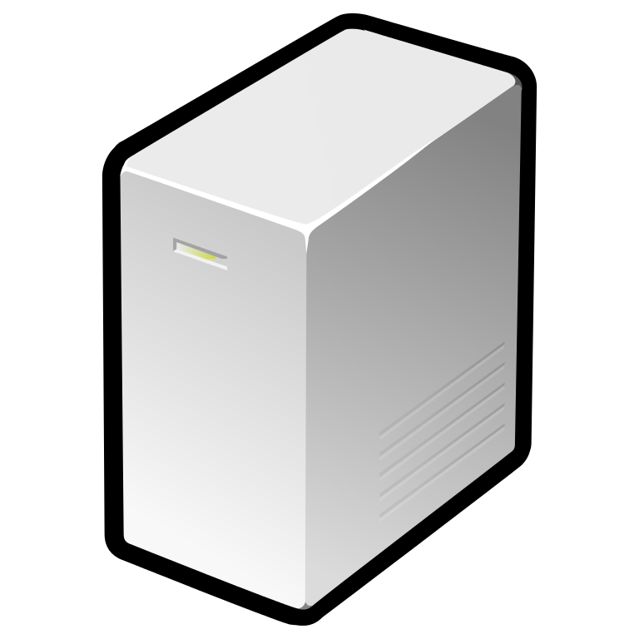
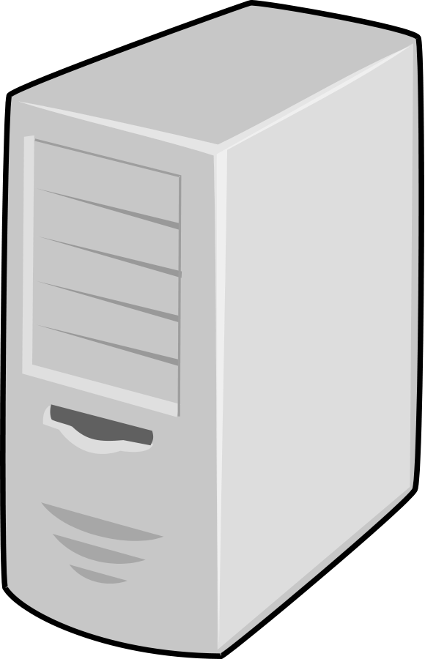
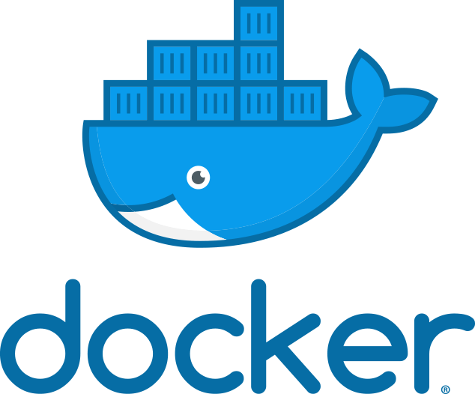

Slide 7
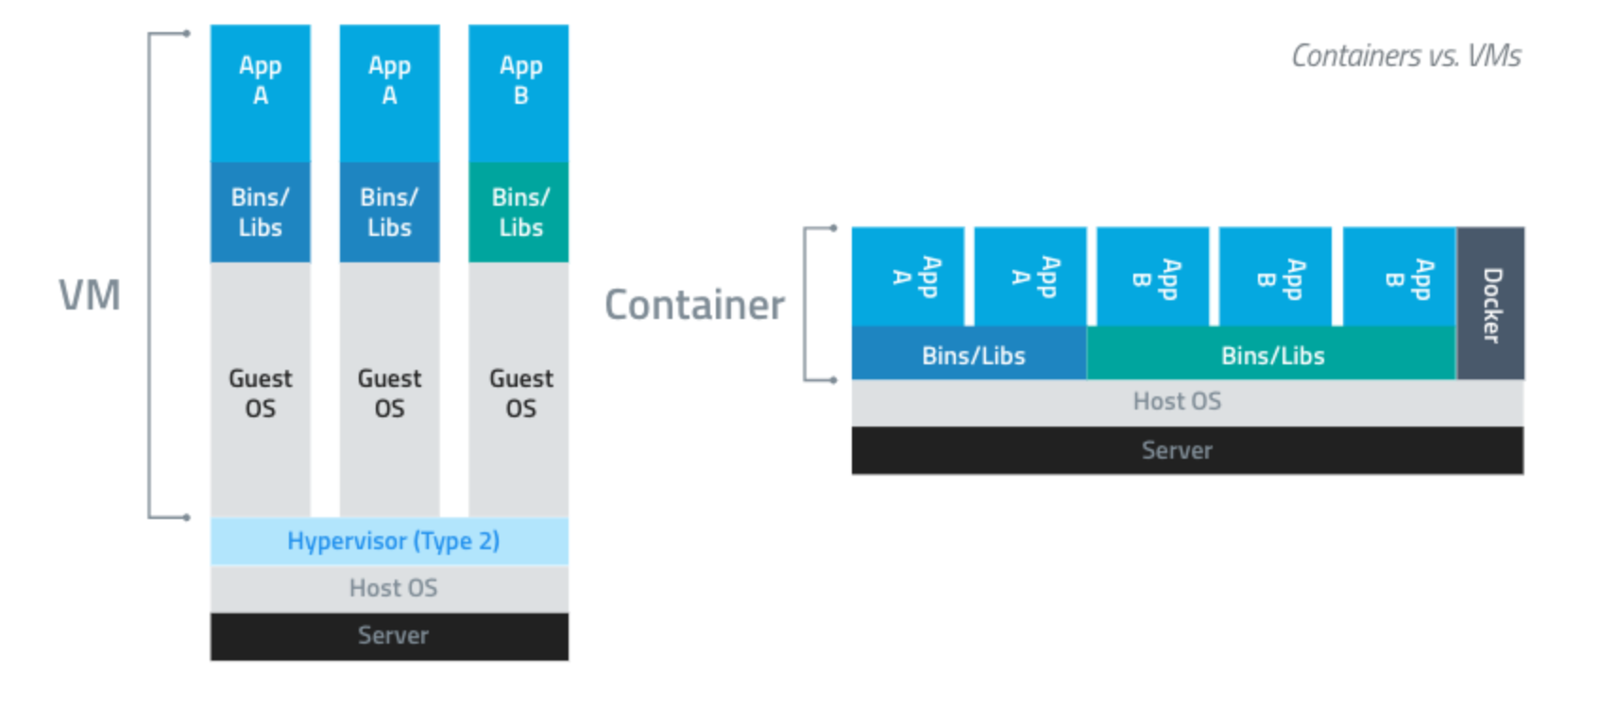
CONTAINER VS VIRTUAL MACHINE
Images volumineuses (taille sur disque)
Consommation ressource Host importante
Démarrage lent
Images légères (taille sur disque)
Consommation ressource Host Minimale
Démarrage rapide

Slide 8
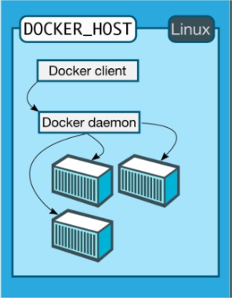
DOCKER Architecture

Slide 9
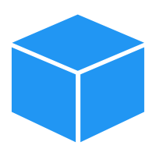
IMAGE , CONTAINER
Une image docker est un package (appli + dépendances)
Un conteneur est une instance d’une image docker.

Slide 10
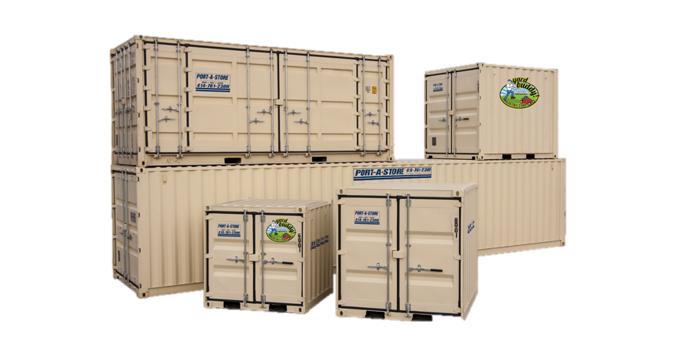
Containers REGISTRY
STORE d’images
Publique ou privé
TAG for images

Slide 11
DOCKER, c’est gratuit ?
DOCKER CE (community Edition) → Gratuit
DOCKER EE (Entreprise Edition) → Payant

Slide 12
DEMO
Setup and Install DOCKER
https://docs.docker.com/install
Goto install using the convenience script (for easy install)
Check version :
docker version

Slide 13
Start/Stop DOCKER Daemon
Once Docker is installed, you need to start the Docker daemon.
Most Linux distributions use systemctl to start services. If you do not have systemctl, use the service command:
Avec systemctl:
$ sudo systemctl start docker
Avec service:
$ sudo service docker start

Slide 14
Configure Docker to start on boot
Most current Linux distributions (RHEL, CentOS, Fedora, Ubuntu 16.04 and higher) use systemd to manage which services start when the system boots.
$ sudo systemctl enable docker
$ sudo systemctl disable docker

Slide 15
RUN Example of WebApp Container
docker run docker run -d -p 80:8080 tomcat:alpine

Slide 16
DOCKER Commands
docker run ( lancer un conteneur ) :
Créer un conteneur et le démarrer
Usage:
docker run [ options ] image [ arg0 arg1...]
Options :
-t : afficher le pseudo-terminal TTY
-i : interactif mode
-d : lancer le conteneur en mode détaché
--name : assigner un nom au conteneur
Exemple :
$ docker run -d nginx
4cbdefb3d3e1331ccf7783b32b47774fefca426e03a2005d69549f3ff06b9306

Slide 17
DOCKER Commands
Inspecter le conteneur
docker ps list running containers
docker ps -a list all containers
docker logs [ -f ] show the container output (stdout+stderr)
docker top list the processes running inside the containers
docker stats display live usage statistics7
docker port list port mappings
docker inspect show low-level infos (in json format)
with -f, docker logs follows the output (`a la tail -f)
docker top is the equivalent of the ps command in unix
docker stats is the equivalent of the top command in unix

Slide 18
DOCKER Commands
Exemple docker inspect :
Get ip adress of a container (utilisant les filtres format JSON) :
docker inspect --format '{{ .NetworkSettings.IPAddress }}’ <container_name>
Online tool to find the JSON Path : https://www.convertjson.com/json-path-list.htm

Slide 19
DOCKER Commands
docker pull <image> ( telecharger une image) :
Exemple :
$ docker pull tomcat
Using default tag: latest
latest: Pulling from library/tomcat
fdd5d7827f33: Pull complete
a3ed95caeb02: Pull complete
Digest: sha256:e7d38b3517548a1c71e41bffe9c8ae6d6d29546ce46bf62159837aad072c90aa
Status: Downloaded newer image for tomcat:latest

Slide 20
DOCKER Commands
docker images ( lister les images téléchargées) :
Usage:
docker images [OPTIONS] [REPOSITORY[:TAG]]
Exemple :
$ docker images
REPOSITORY TAG IMAGE ID CREATED SIZE
busybox latest e02e811dd08f 5 weeks ago 1.09 MB
busybox uclibc e02e811dd08f 5 weeks ago 1.09 MB
busybox musl 733eb3059dce 5 weeks ago 1.21 MB
busybox glibc 21c16b6787c6 5 weeks ago 4.19 MB

Slide 21
DOCKER Commands
docker exec ( executer une commande dans le conteneur) :
Usage:
docker exec [OPTIONS] CONTAINER COMMAND [ARG...]
Options :
-t : afficher le pseudo-terminal TTY
-i : interactif mode
Exemple :
$ docker exec -it my_container1 cat /etc/hosts
Server1 172.1.1.1
Server2 172.1.2.2
….

Slide 22
DOCKER Commands
docker cp ( copie de fichiers entre la machine hote et le conteneur) :
Usage:
docker cp [OPTIONS] CONTAINER:SRC_PATH DEST_PATH
docker cp [OPTIONS] SRC_PATH CONTAINER:DEST_PATH
Exemple :
Copy a file from host to container:
$ docker cp foo.txt my_container1:/foo.txt
Copy a file from Docker container to host:
$ docker cp my_container1:foo.txt foo.txt

Slide 23
LAB1
(basic commands)
https://katacoda.com/kodekloud/scenarios/docker-for-beginners-fcc-basiccommands

Slide 24
STDIN, PROMPT
Pour interagir avec le conteneur utiliser -i,
Pour afficher le pseudo TTY , utiliser -t :
Docker exec -d -i mycontainer1 bash
|
Docker exec -d -ti mycontainer1 bash
root@3b397d383faf:/#

Slide 25
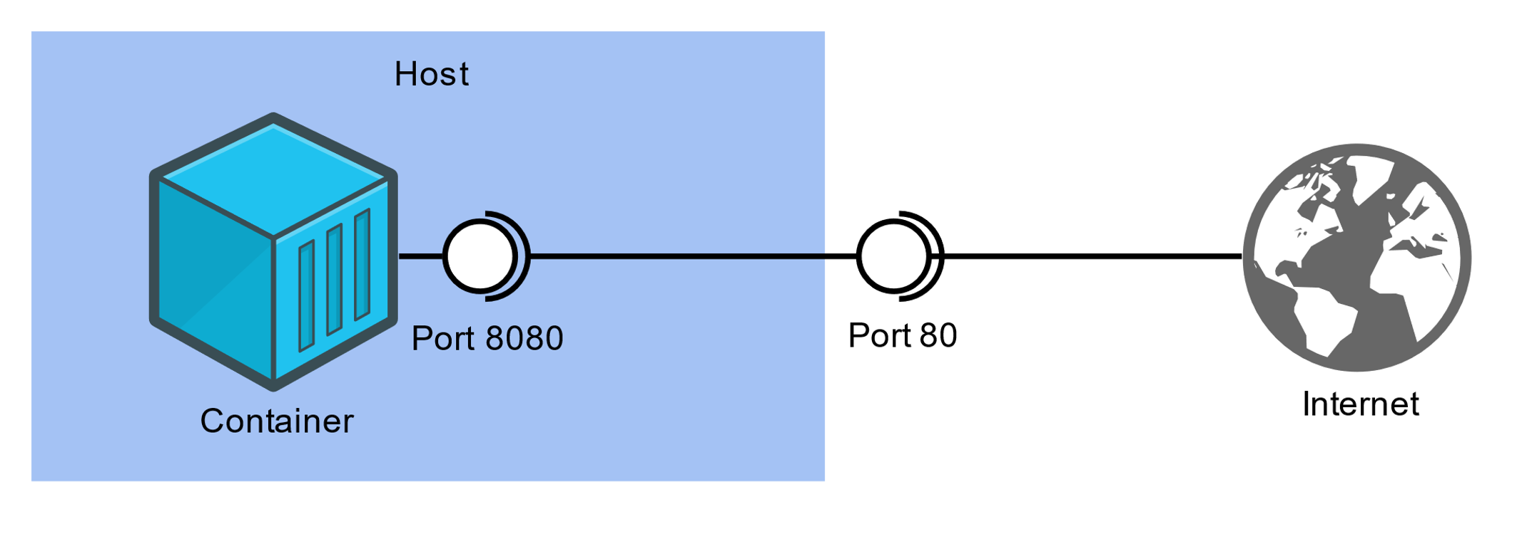
PORT MAPPING
Le conteneur peut écouter sur un port
Le port est accessible via <conteneur_ip>:<conteneur_port> depuis l’hôte ou d’autres conteneurs.
Pour identifier l’ip du conteneur , utilisez :
docker inspect --format '{{ .NetworkSettings.IPAddress }}’ <container_name>
Pour accéder au port du conteneur depuis l’extérieur , il faudra mapper le port du conteneur à un port de la machine
docker run -d -p 80:8080 tomcat:alpine
Maintenant l’application est accessible via <host_ip>:<host_port>

Slide 26
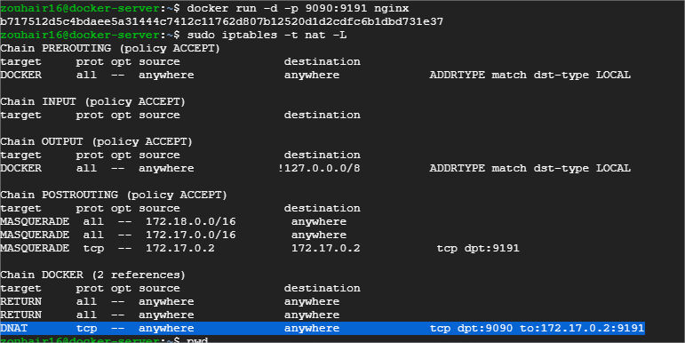
IPTables

Slide 27
Container Logs
Lister les logs d’un conteneur.
docker logs -f <container_name>
Example :
docker run -d --name mycontainer1 ubuntu sh -c 'while [ 1 ] ;do ls; sleep 1; done’
A043d40f85fefa414254e4775f9336ea59e19e5cf597af5c554e0a35a1631118
Docker logs -f mycontainer1
Sat Aug 19 22:11:10 UTC 2019
Sat Aug 19 22:11:11 UTC 2019
Sat Aug 19 22:11:12 UTC 2019
Sat Aug 19 22:11:13 UTC 2019
--follow , -f | Follow log output

Slide 28
LAB2
(Docker Run)
https://katacoda.com/kodekloud/scenarios/docker-for-beginners-fcc-run

Slide 29
DOCKERFILE
Un Dockerfile est un fichier texte qui définit une image Docker.
Vous allez utiliser un Dockerfile pour créer votre propre image Docker personnalisée
DockerFile est un fichier d’instructions
Générer l’image avec la commande docker build.
docker build -f /path/to/a/Dockerfile .

Slide 30
Exemple DOCKERFILE
FROM tomcat:8.0-alpine
RUN mkdir /usr/local/tomcat/webapps/
ADD ./target/*.war /usr/local/tomcat/webapps/
EXPOSE 8080
CMD ["catalina.sh", "run"]

Slide 31
Format DOCKERFILE
FROM - set the base image for your Dockerfile, which means that subsequent instructions will be applied to this base image.
COPY - add directories and files to your Docker image
ENV - setting environment variables.
RUN - run commands inside the container.
USER – specify the user to run subsequent instructions.
EXPOSE – inform users about the ports the application is listening on
CMD - specify what component is to be run by your image with arguments in the following form: CMD [“executable”, “param1”, “param2”…].
ENTRYPOINT - the main executable of your image. In this case whatever you specify in CMD will be added to ENTRYPOINT as parameters.

Slide 32
Image (tag)
Pour télécharger une version spécifique d’une image , utiliser le tag ,
si aucun tag est spécifié , l’image avec le tag latest est utilisé :
Docker pull redis:4.0
Docker run redis:4.0

Slide 33
Docker LOGIN, PUSH
To Log in to a Docker registry use : Docker login
To push an image to registry use : Docker push

Slide 34
DEMO
Create custom image from dockerfile
Push the image to docker registry

Slide 35
LAB3
(Docker images)
https://katacoda.com/kodekloud/scenarios/docker-for-beginners-fcc-images

Slide 36
Environment Variables
docker run -d -e <variable>=<value> httpd
Pour afficher les variables d’environnement d’un conteneur :
docker inspect --format='{{range .Config.Env}}{{println .}}{{end}}' <container_name>
docker exec <container_name> env

Slide 37
Environment Variables
EXAMPLE:
docker run -d --name myweb2 -e APP_COLOR=pink -p 80:8080 kodekloud/simple-webapp
docker inspect --format='{{range .Config.Env}}{{println .}}{{end}}’ myweb2
docker inspect myweb2 | grep –i APP_COLOR
docker exec myweb2 env

Slide 38
LAB4
(Docker variables)
https://katacoda.com/kodekloud/scenarios/docker-for-beginners-fcc-env-vars

Slide 39
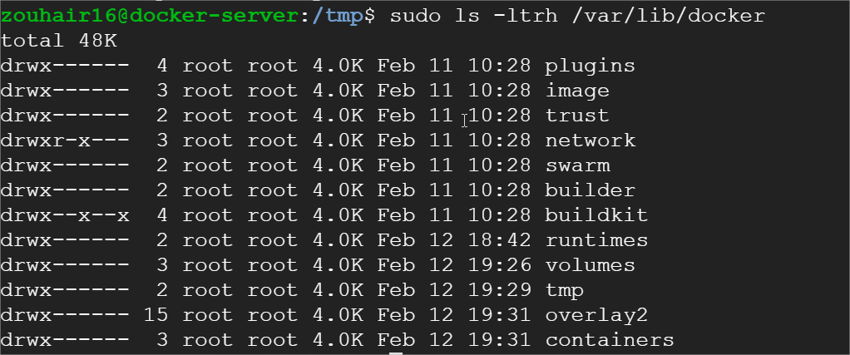
Storage
Les fichiers des images et conteneurs sont stockés par défaut dans /var/lib/docker

Slide 40
Volumes
Les fichiers dans un conteneur sont temporaires et sont détruits après suppression du conteneur.
Un volume Docker fournit un mécanisme pour assurer la persistance des données d’un conteneur ou lui permettre « d’échanger » des données avec d’autres conteneurs partageant le même volume.
docker run -v <volume>:<containerpath> <image>

Slide 41
STOCKAGE DOCKER
Volumes (persistent DATA)
Example :
#creation du volume
Docker volume create volume1
# le volume est créé dans /var/lib/docker/volumes:
Ls /var/lib/docker/volumes
#attacher le volume au conteneur
Docker run –d –v volume1:/tmp nginx
#attacher un hostpath au conteneur
Docker run –d –v /tmp:/tempo nginx

Slide 42
LAB5
(DOCKER-STORAGE)
https://katacoda.com/kodekloud/scenarios/docker-for-beginners-fcc-storage

Slide 43
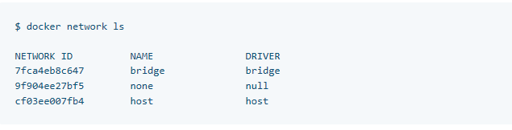
DOCKER NETWORKS
When you install Docker, it creates three networks automatically.
You can list these networks using :
$ docker network ls

Slide 44
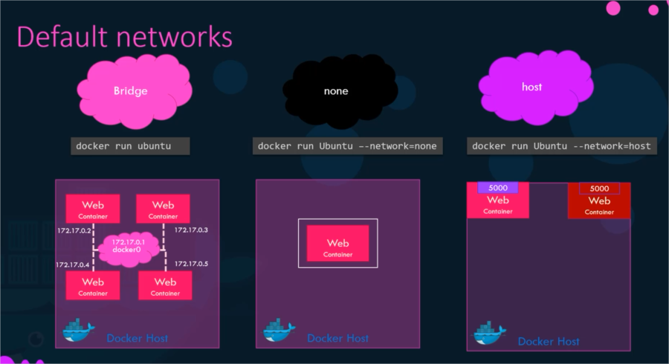
DOCKER NETWORKS

Slide 45
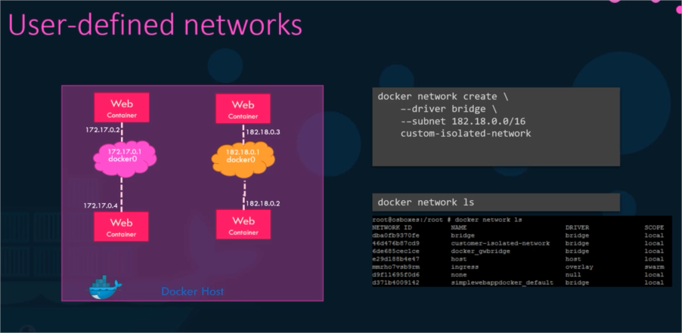
DOCKER NETWORKS

Slide 46
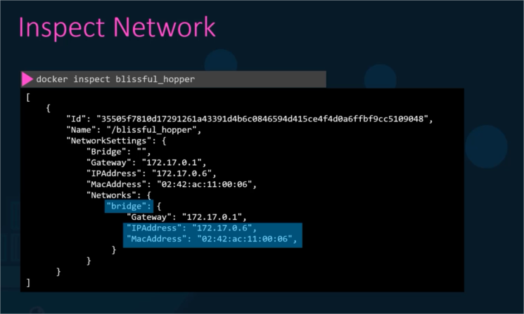
DOCKER NETWORKS

Slide 47
DOCKER NETWORKS
Docker run --link <name or id>:alias
--link sert à créer un alias DNS vers un conteneur
Example:
docker run -p 38080:8080 --name webapp --link DBHOST:mysql-db -d kodekloud/simple-webapp-mysql

Slide 48
LAB6
(Networking)
https://katacoda.com/kodekloud/scenarios/docker-for-beginners-fcc-network

Slide 49
DOCKER COMPOSE
Docker Compose est un outil qui permet de décrire (dans un fichier YAML) et gérer (en ligne de commande) plusieurs conteneurs comme un ensemble de services inter-connectés
Installation :
sudo curl -L "https://github.com/docker/compose/releases/download/1.23.2/docker-compose-$(uname -s)-$(uname -m)" -o /usr/bin/docker-compose && sudo chmod +x /usr/bin/docker-compose

Slide 50
version: "3"
services:
web:
build: web
command: python app.py
ports:
- "5000:5000"
volumes:
- ./web:/code
environment:
- DATADOG_HOST=datadog
redis:
image: redis
ports:
- "3360:3360"
volumes:
- ./web:/code
datadog:
build: datadog
environment:
- DD_DOGSTATSD_NON_LOCAL_TRAFFIC=true
volumes:
- /var/run/docker.sock:/var/run/docker.sock
- /proc/:/host/proc/:ro
- /sys/fs/cgroup:/host/sys/fs/cgroup:ro
exemple
DOCKER-COMPOSE.yml

Slide 51
commandes DOCKER COMPOSE
docker-compose up -d démarre les services décrits dans docker-compose.yml . docker-compose up -build reconstruit les services avant de les lancer.
docker-compose down stoppe les services.
docker-compose restart redémarre l’ensemble des services. docker-compose restart nginx redémarre un des services (ici nginx).
docker-compose exec nginx bash me fournit une console bash au sein du conteneur nginx. docker-compose logs retourne l’ensemble des logs des services. docker-compose logs -f affiche les logs des services et continue à les « écouter » sans rendre la main. docker-compose logs -f nginx fait la même chose pour le conteneur nginx uniquement.

Slide 52
LAB7
(DOCKER-COMPOSE)
https://katacoda.com/kodekloud/scenarios/docker-for-beginners-fcc-compose

Slide 53
DOCKER ON WINDOWS
Les conteneurs DOCKER partagent le KERNEL de la machine HOTE, donc les conteneurs windows doivent tourner sur des machines windows .

Slide 54
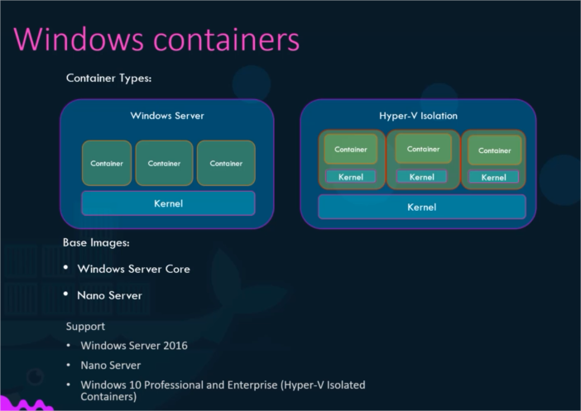
DOCKER ON WINDOWS

Slide 55
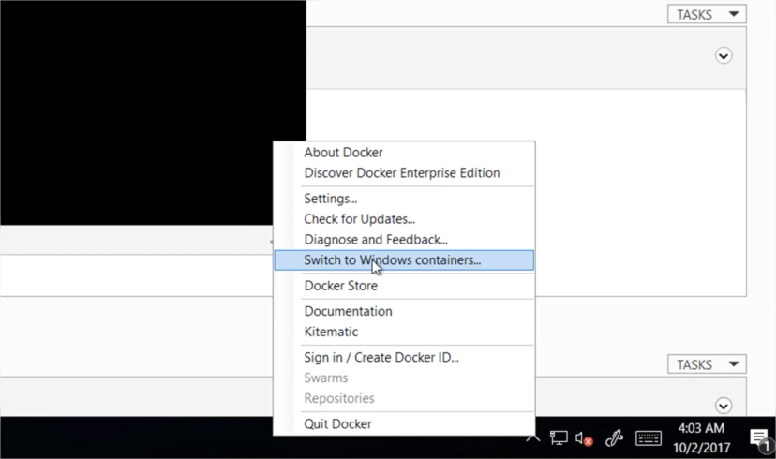
DOCKER ON WINDOWS
DOCKER pour windows peut héberger des conteneurs Windows et Linux
Pour démarrer des conteneurs windows il faut switcher le mode .

Slide 56
GUI (PORTAINER)
docker run -d -p 80:9000 --name portainer --restart always -v /var/run/docker.sock:/var/run/docker.sock portainer/portainer

Slide 57
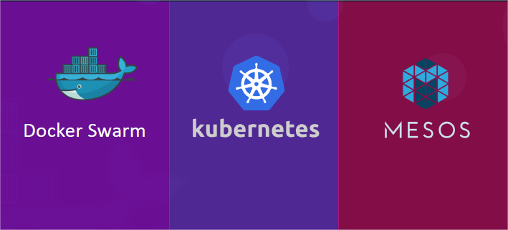
Containers Orchestration
Coming Soon…

